Slide 1
Как правильно писать компараторы

Slide 2

Обо мне
Юрий Грибов
Инженер-компиляторщик
Gmail: tetra2005
TG @the_real_yugr
https://github.com/yugr
https://www.linkedin.com/in/yugr/

Slide 3
План доклада
Что же такое компаратор
Пример ошибки
Аксиоматика компараторов
Типичные ошибки
И средства их обнаружения

Slide 4
Компараторы
Функции-предикаты для сравнения элементов какого-либо типа
Обобщение operator <
Используются различными алгоритмами и контейнерами стандартной библиотеки для упорядочения объектов типа
Могут быть указаны явно или по умолчанию реализовываться operator <
std::sort(begin, end, comp);
std::sort(begin, end); // Используется operator <

Slide 5
Использование компараторов
Стандартные контейнеры:
std::map, std::multimap
std::set, std::multiset
Стандартные алгоритмы:
std::sort, std::stable_sort
std::binary_search
std::equal_range, std::lower_bound, std::upper_bound
std::min_element, std::max_element, std::nth_element
Etc.

Slide 6
Пример ошибки при создании компаратора
Рассмотрим простую программу:
int main() {
std::vector<int> vals;
srand(0);
for (size_t i = 0; i < N; ++i)
vals.push_back((double)rand() / RAND_MAX * 10);
std::sort(vals.begin(), vals.end(),
[](int l, int r) { return l <= r; });
for (auto v : vals) std::cout << v << "\n";
return 0;
}

Slide 7
Программа работает?
$ g++ -g -DN=10 bad.cc && ./a.out
1
2
3
3
5
7
7
7
8
9

Slide 8
Или нет…
$ g++ -g -DN=50 bad.cc && ./a.out
1
4
1
1
9
2
5
...
double free or corruption (out)
Aborted

Slide 9
Buffer overflow!
$ g++ -g -DN=50 -fsanitize=address -D_GLIBCXX_SANITIZE_VECTOR=1 bad.cc && ./a.out
=================================================================
==143607==ERROR: AddressSanitizer: container-overflow on address 0x611000000108
READ of size 4 at 0x611000000108 thread T0
#0 0x55fa93254d5c in operator()<__gnu_cxx::__normal_iterator<int*, std::vector<int> >, __gnu_cxx::__normal_iterator<int*, std::vector<int> > > /usr/include/c++/10/bits/predefined_ops.h:156
#1 0x55fa93255164 in __unguarded_partition<__gnu_cxx::__normal_iterator<int*, std::vector<int> >, __gnu_cxx::__ops::_Iter_comp_iter<main()::<lambda(int, int)> > > /usr/include/c++/10/bits/stl_algo.h:1904
#2 0x55fa9325428b in __unguarded_partition_pivot<__gnu_cxx::__normal_iterator<int*, std::vector<int> >, __gnu_cxx::__ops::_Iter_comp_iter<main()::<lambda(int, int)> > > /usr/include/c++/10/bits/stl_algo.h:1926
#3 0x55fa93253d1f in __introsort_loop<__gnu_cxx::__normal_iterator<int*, std::vector<int> >, long int, __gnu_cxx::__ops::_Iter_comp_iter<main()::<lambda(int, int)> > > /usr/include/c++/10/bits/stl_algo.h:1958
#4 0x55fa93253d3d in __introsort_loop<__gnu_cxx::__normal_iterator<int*, std::vector<int> >, long int, __gnu_cxx::__ops::_Iter_comp_iter<main()::<lambda(int, int)> > > /usr/include/c++/10/bits/stl_algo.h:1959
#5 0x55fa93253d3d in __introsort_loop<__gnu_cxx::__normal_iterator<int*, std::vector<int> >, long int, __gnu_cxx::__ops::_Iter_comp_iter<main()::<lambda(int, int)> > > /usr/include/c++/10/bits/stl_algo.h:1959
#6 0x55fa93253a6f in __sort<__gnu_cxx::__normal_iterator<int*, std::vector<int> >, __gnu_cxx::__ops::_Iter_comp_iter<main()::<lambda(int, int)> > > /usr/include/c++/10/bits/stl_algo.h:1974
#7 0x55fa932537fb in sort<__gnu_cxx::__normal_iterator<int*, std::vector<int> >, main()::<lambda(int, int)> > /usr/include/c++/10/bits/stl_algo.h:4894
#8 0x55fa932534ca in main /home/yugr/tasks/CppRussia/bad.cc:11
#9 0x7f9bba05ad09 in __libc_start_main ../csu/libc-start.c:308
#10 0x55fa93253249 in _start (/home/yugr/tasks/CppRussia/a.out+0x2249)

Slide 10
Причина ошибки
Упавший код выполняет основной шаг быстрой сортировки:
Разбиение массива по опорному элементу __pivot
_RandomAccessIterator
__unguarded_partition(_RandomAccessIterator __first,
_RandomAccessIterator __last,
T __pivot,
_Compare __comp)
{
while (true) {
// Должен найтись элемент, не меньший __pivot
while (__comp(*__first, __pivot))
++__first;
--__last;
while (__comp(__pivot, *__last))
--__last;
if (!(__first < __last))
return __first;
std::iter_swap(__first, __last);
++__first;
}
}

Slide 11
Причина ошибки
Опорный элемент выбирается как медиана первого, среднего и последнего элемента массива
Следовательно при входе в цикл всегда существуют a и b, такие что
__comp(a, __pivot) && __comp(__pivot, b)
И этот инвариант сохраняется в ходе выполнения внешнего цикла
Из этого по идее следует условие, гарантирующее отсутствие выхода за границы массива:
!__comp(__pivot, a) && !__comp(b, __pivot)
Пропедевтическое
упрощение

Slide 12
Причина ошибки
Для компаратора
auto __comp = [](int l, int r) { return l <= r; }
не выполняется условие
__comp(__pivot, b) ⇒ !__comp(b, __pivot)
в случае l == r.
Не выполняется необходимый инвариант цикла и просходит переполнение буфера.

Slide 13
Требования к компараторам
Для избежания ошибок в работе алгоритмов сортировки компараторы должны удовлятворять набору правил (аксиом)
Правила указаны в стандарте языка: https://en.cppreference.com/w/cpp/named_req/Compare
Их невыполнение приводит к Undefined Behavior
Аварийные завершения, некорректные результаты, зависания
Не специфичны для C++: также встречаются в C, Java, Lua, Swift, JavaScript и Rust
Задают минимальные требования, при которых можно непротиворечиво упорядочить элементы множества

Slide 14
Аксиомы частичного порядка
Иррефлексивность:
comp(a, a) == false
Антисимметричность:
comp(a, b) == true ⇒ comp(b, a) == false
Транзитивность:
comp(a, b) == true && comp(b, c) == true
⇒ comp(a, c) == true
Кратко: компаратор ведёт себя как “нормальный” operator <
Можно обойтись двумя аксиомами, но обычно выписывают все три
В алгебре такие компараторы называют строгими частичными порядками, а соответствующие множества – частично упорядоченными (partially ordered, ЧУМ или poset)

Slide 15
Отношение эквивалентности
С каждым компаратором связана ещё одна функция (“отношение” в терминах алгебры):
bool equiv(T a, T b) {
return comp(a, b) == false && comp(b, a) == false;
}
Отношение эквивалентности или несравнимости (incomparability)
Показывает что два элемента “неразличимы” с точки зрения компаратора
Похоже на оператор равенства, но вообще говоря отличается от operator ==

Slide 16
Аксиома эквивалентности
С функцией equiv связана последняя, четвертая аксиома
Транзитивность эквивалентности:
equiv(a, b) && equiv(b, c) ⇒ equiv(a, c)
Сортируемое множество можно разбить на группы "равных" элементов
Эти группы будут вести себя одинаково в сравнениях:
Сравнение любого экземпляра группы с другими элементами множества будет давать одинаковый результат независимо от выбора экземпляра
Необходимое условие для всех “быстрых” алгоритмов сортировки (см. Why do we need transitivity of equivalence)

Slide 17
Strict weak ordering
Частичный порядок + транзитивность эквивалентности = строгий слабый порядок (strict weak ordering)
Не всем алгоритмам требуется транзитивность эквивалентности!
Например для std::min/min_element достаточно частичного порядка
Скорее всего strict weak ordering решили требовать для всех алгоритмов для упрощения Стандарта
Выдержки из n4868:
alg.sorting:
For algorithms other than those described in [alg.binary.search], comp shall induce a strict weak ordering on the values.
utility.arg.requirements (Cpp17LessThanComparable):
< is a strict weak ordering relation

Slide 18
Spaceship-оператор и другие виды порядков в C++20
Стандарт движется в сторону явного представления понятия порядка в языке
В C++20 введён новый тип оператор сравнения: operator <=>
Сокращает объём кода для реализации всех операторов сравнения (==, !=, <, >, <=, >=)
Может возвращать значение одного из 3 типов (comparison categories) в зависимости от вида порядка, реализуемого классом:
std::partial_ordering (первые три аксиомы)
std::weak_ordering (то же + транзитивность эквивалентности)
std::strong_ordering (то же + подстановка “равных” элементов)

Slide 19
Семантика comparison categories?
Можно было бы предположить что наличие категории даёт гарантии о поведении класса, например
std::partial_ordering: класс является ЧУМ
std::weak_ordering: то же + транзитивность эквивалентности
Но на данный момент это не гарантируется Стандартом
Выбор той или иной категории не даёт никаких гарантий поведения и служит скорее для документирования
Детали в дискуссии Implied meaning of ordering types in C++20 на stackoverflow

Slide 20
Частые ошибки: лексикографический порядок
bool operator<(const SomeClass &rhs) const {
if (first < rhs.first)
return true;
else if (second < rhs.second) // ЗАБЫЛИ "&& fist == rhs.first"
return true;
else
return false;
}
Противоречие:
{1oo, 2} < {200, 1}
{200, 1} < {100, 2}

Slide 21
Частые ошибки: лексикографический порядок
Самая частая ошибка при написании компараторов
Нарушена аксиома антисимметричности

Slide 22
Частые ошибки: лексикографический порядок
Простое исправление:
if (first < rhs.first)
return true;
else if (first == rhs.first) {
if (second < rhs.second)
return true;
else
return false;
}

Slide 23
Частые ошибки: лексикографический порядок
Но лучше:
использовать `std::tie` и встроенный оператор сравнения кортежей:
return std::tie(l.first, l.second) < std::tie(r.first, r.second);
(C++20) использовать реализацию `operator <=>` по умолчанию:
auto operator <=>(const SomeClass &) const = default;

Slide 24
Частые ошибки: лексикографический порядок
Примеры со stackoverflow:
https://stackoverflow.com/questions/48455244/bug-in-stdsort
https://stackoverflow.com/questions/53712873/sorting-a-vector-of-a-custom-class-with-stdsort-causes-a-segmentation-fault
https://stackoverflow.com/questions/68225770/sorting-vector-of-pair-using-lambda-predicate-crashing-with-memory-corruption
https://stackoverflow.com/questions/72737018/stdsort-results-in-a-segfault
https://stackoverflow.com/questions/33547566/strict-weak-ordering- operator-in-c

Slide 25
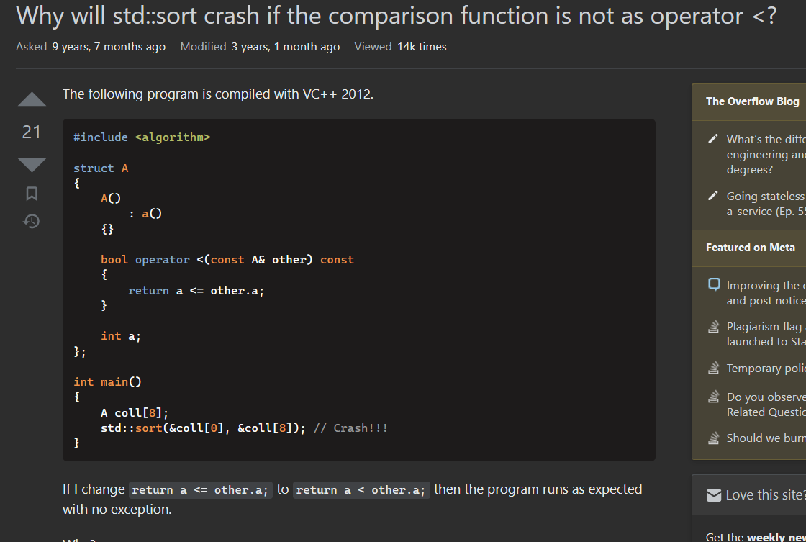
Частые ошибки: нестрогий порядок
Нарушена иррефлексивность и антисимметричность

Slide 26
Частые ошибки: нестрогий порядок
https://stackoverflow.com/questions/40483971/program-crash-in-stdsort-sometimes-cant-reproduce
https://stackoverflow.com/questions/65468629/stl-sort-debug-assertion-failed
https://stackoverflow.com/questions/18291620/why-will-stdsort-crash-if-the-comparison-function-is-not-as-operator
https://stackoverflow.com/questions/19757210/stdsort-from-algorithm-crashes
https://stackoverflow.com/questions/64014782/c-program-crashes-when-trying-to-sort-a-vector-of-strings
https://stackoverflow.com/questions/70869803/c-code-crashes-when-trying-to-sort-2d-vector
https://stackoverflow.com/questions/67553073/std-sort-sometimes-throws-seqmention-fault

Slide 27
Частые ошибки: отрицание строгого порядка не является строгим порядком
Другая вариация той же ошибки:
auto lt = std::less<int>();
auto inv_lt = std::not2(lt);
std::sort(..., ..., inv_lt);
Отрицание строгого порядка является нестрогим порядком
Пример из жизни: https://schneide.blog/2010/11/01/bug-hunting-fun-with-stdsort

Slide 28
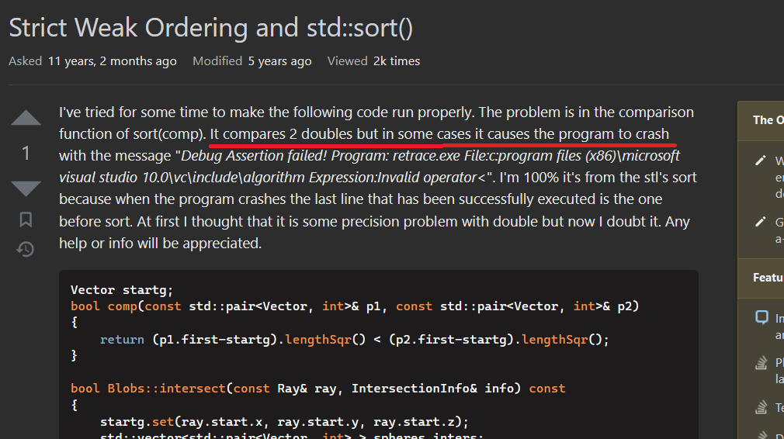
Частые ошибки: NaN

Slide 29
Частые ошибки: NaN
int main() {
double a[] = {
100,
5,
3,
NAN,
200,
11
};
std::sort(&a[0], &a[sizeof(a)/sizeof(a[0])]);
for (auto x : a) std::cout << x << "\n";
return 0;
}

Slide 30
Частые ошибки: NaN
$ g++ bad.cc && ./a.out
3
5
100
nan
11
200

Slide 31
Частые ошибки: NaN
Типы с плавающей точкой поддерживают специальные значения NaN, которые возникают в результате некорректных вычислений
например извлечения корня из отрицательного числа или деления 0/0
Сравнение с NaN всегда возвращает false, поэтому NaN эквивалентен всем остальным числам
Это приводит к нарушению транзитивности эквивалентности (4 аксиома):
NAN ~ 1.0
NAN ~ 2.0
Но НЕ 1.0 ~ 2.0
На практике это приводит к неправильной сортировке массивов содержащих NaNs:
Пример из жизни: https://stackoverflow.com/questions/9244243/strict-weak-ordering-and-stdsort

Slide 32
Частые ошибки: NaN
Достаточно перед сортировкой избавиться от NaN'ов с помощью std::partition:
auto end = std::partition(&a[0],
&a[sizeof(a)/sizeof(a[0])],
[](double x) {
return !isnan(x); });
std::sort(&a[0], end);

Slide 33
Частые ошибки: некорректная обработка специального случая
[](std::uniq_ptr<SomeClass> l, std::uniq_ptr<SomeClass> r) {
if (!l.get())
return true;
else
...
}
Нарушается иррефлексивность и антисимметричность если второй операнд тоже нулевой
Примеры со stackoverflow:
https://stackoverflow.com/questions/55815423/stdsort-crashes-with-strict-weak-ordering-comparing-with-garbage-values
https://stackoverflow.com/questions/48972158/crash-in-stdsort-sorting-without-strict-weak-ordering

Slide 34
Частые ошибки: приближенные сравнения
bool cmp(double a, double b) {
if (abs(a - b) < eps) return false;
return a < b;
}
Программист хотел чтобы "близкие" элементы рассматривались как эквивалентные
Но при этом нарушил аксиому транзитивности эквивалентности:
equiv(0, 0.5 * eps) == true
equiv(0.5 * eps, eps) == true
cmp(0, eps) == false
Пример:
https://stackoverflow.com/questions/68114060/does-using-epsilon-in-comparison-of-floating-point-break-strict-weak-ordering

Slide 35
Частые ошибки: сравнение особых объектов отдельным алгоритмом
[](Object l, Object r) {
if (is_special(l) && is_special(r))
return comp_special(l, r);
else
return comp_normal(l, r);
}

Slide 36
Частые ошибки: сравнение особых объектов отдельным алгоритмом
Наиболее коварная ошибка
Очень легко нарушить условия транзитивности:
если
comp_special(special_obj1, special_obj2) && comp_normal(special_obj2, normal_obj)
то должно быть
comp_normal(special_obj1, normal_obj)
Но часто это не выполняется:
comp_special и comp_normal как правило логически (и алгоритмически) никак не связаны между собой
обычно они сравнивают совершенно разные поля объектов
Пример из жизни:
https://gcc.gnu.org/bugzilla/show_bug.cgi?id=68988

Slide 37
Отладочные средства в тулчейнах: libstdc++
В libstdc++ с помощью макроса -D_GLIBCXX_DEBUG можно включить дополнительную проверку иррефлексивности
Она бы нашла ошибку из начала презентации
$ cat /usr/include/c++/10/bits/stl_algo.h
...
inline void
sort(_RandomAccessIterator __first, _RandomAccessIterator __last,
_Compare __comp)
{
...
__glibcxx_requires_irreflexive_pred(__first, __last, __comp);
std::__sort(__first, __last, __gnu_cxx::__ops::__iter_comp_iter(__comp));
}
...

Slide 38
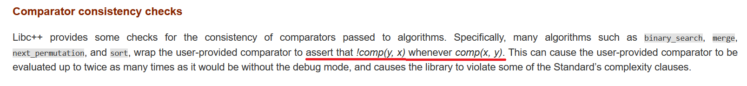
Отладочные средства в тулчейнах: libc++
В libc++ с помощью макроса -D_LIBCPP_ENABLE_DEBUG_MODE можно включить проверку асимметричности:

Slide 39
Отладочные средства в тулчейнах
Обе опции имеют существенные (2x) накладные расходы
Рекомендуется использовать только для тестирования
Чекеры компараторов не должны менять алгоритмическую сложность алгоритма (O(N*logN)) и поэтому не могут провести полную проверку корректности
Например проверку аксиом транзитивности

Slide 40
SortChecker
Два простых динамических чекера для проверки корректности в рантайме
SortChecker (https://github.com/yugr/sortcheck)
работает с программами на C
перехватывает и проверяет API типа qsort и bsearch
основан на динамической инструментации (LD_PRELOAD)
15 ошибок в различных OSS проектах (GCC, Harfbuzz, etc.)
SortChecker++ (https://github.com/yugr/sortcheckxx)
работает с программами на C++
перехватывает и проверяет API типа std::sort и контейнеры типа std::map
основан на source-to-source инструментации (Clang-based)
5 ошибок в различных OSS проектах
TODO: поддержать все релевантные алгоритмы (nth_element, etc.)

Slide 41
Как использовать SortChecker
Вначале инструментируем код:
$ sortcheckxx/bin/SortChecker tmp.cc -- -DN=50
По большому счёту вся инструментация сводится к замене вызова стандартной std::sort
std::sort(begin, end, cmp);
на отладочную обёртку
sortcheck::sort_checked(begin, end, cmp, __FILE__, __LINE__);
Скомпилируем и запустим инструментированный код из начала презентации:
$ g++ -g -DN=50 -I sortcheckxx/include tmp.cc && ./a.out
sortcheck: tmp.cc:14: irreflexive comparator at position 0
Aborted

Slide 42
Псевдокод
Каждый запуск std::sort и аналогичных API предваряется проверками:
for x in array
if comp(x, x)
error
for x, y in array
if comp(x, y) != comp(y, x)
error
for x, y, z in array
if comp(x, y) && comp(y, z) && !comp(x, z)
error
for x, y, z in array
if equiv(x, y) && equiv(y, z) && !equiv(x, z)
error
Сложность проверок составляет O(N^3)
Cущественно превосходит даже std::sort, не говоря о более быстрых алгоритмах (std::max_element, etc.)
На практике обходится не весь массив, а его небольшое подмножество (20-30 элементов)

Slide 43
Быстрый алгоритм проверки
https://github.com/danlark1/quadratic_strict_weak_ordering
Предложен Д. Кутениным в начале 2023 года
Идея алгоритма:
Предварительно отсортировать массив устойчивым алгоритмом
Выделять в отсортированном массиве префиксы эквивалентных элементов
И проверять их на транзитивность с оставшейся частью массива
Снижает сложность до O(N^2) (по прежнему превосходит сложность проверяемых алгоритмов)
Пока не интегрирован в SortChecker

Slide 44
Что почитать
Danila Kutenin Changing std::sort at Google’s Scale and Beyond
Jonathan Müller Mathematics behind Comparison

Slide 45
Другие типы ошибок в компараторных API
Неотсортированные массивы в API типа std::binary_search
поддерживается в SortChecker/SortChecker++
Неопределённый порядок сортировки эквивалентных элементов
проверяется в libc++ с помощью рандомизации
-D_LIBCPP_DEBUG_RANDOMIZE_UNSPECIFIED_STABILITY_SEED

Slide 46
Домашнее задание
Изучите типичные ошибки и не повторяйте их в работе
Включите _GLIBCXX_DEBUG и _LIBCPP_ENABLE_DEBUG_MODE в своём CI
Примените Sortchecker и Sortchecker++ к своему коду
Сообщения об ошибках и дополнения приветствуются!

Slide 47
Спасибо за внимание!

